Slide 1
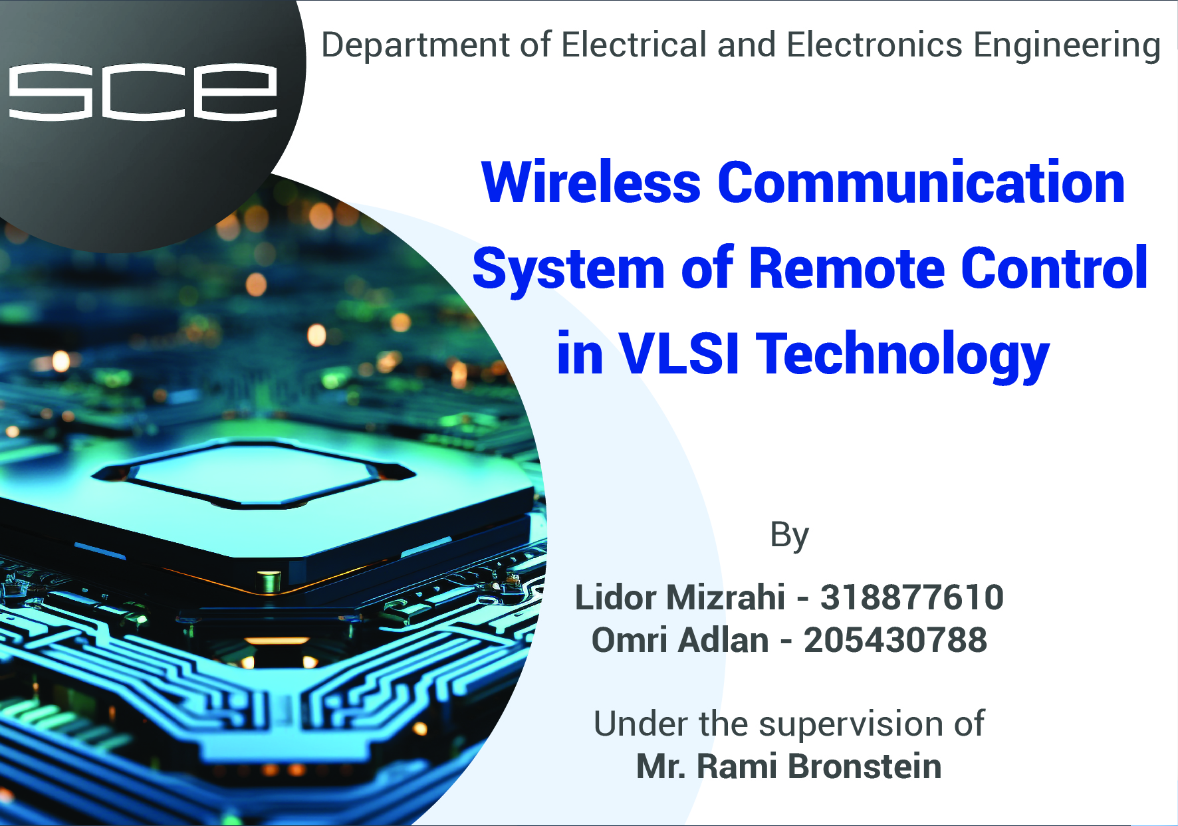
Notes:
שלום לכולם קוראים לי עמרי ויחד איתי נמצא לידור ואנחנו עומדים להציג לכם את הפרויקט הגמר שלנו מערכת תקשורת אלחוטית של שליטה מרחוק בטכנולוגיית VLSI

Slide 2

Table of Contents
01
Project Description and Requirements
02
FPGA
03
General view of system block diagram
04
Card A
05
UART Communication
06
RAM
07
Biphase Generator
08
Card B

Slide 3
09
Simple_BS
10
CRC8BIT
11
RGB Led
12
Test simulation: Card A
13
Test simulation: Card B
14
Conclusion
15
References

Slide 4
Project Description and Requirements
Our project focuses on the field of remote control. Wireless remote control of vehicles and robots is widely used in various applications, including remote-controlled cars and drones. This technology enables operators to perform tasks in hazardous or hard-to-reach environments, enhancing safety and operational flexibility.
The project is to develop a wireless remote-control system when following the requirements:
A wired control interface between PC and an FPGA (UART)
Short and long-range wireless transmission
Auto Correlation
Error-checking mechanisms (CRC8)
A mobile control interface
Real-time operation
Feedback

Slide 5
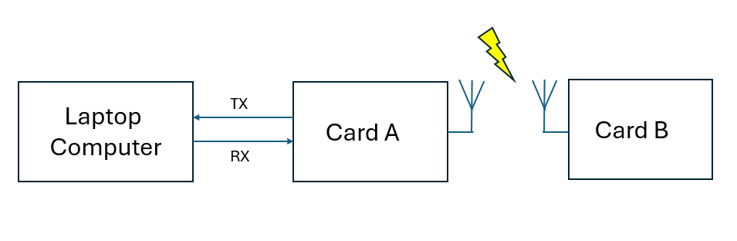
General view of system block diagram
The structure of wireless communication remote-control system with two FPGA cards.

Slide 6
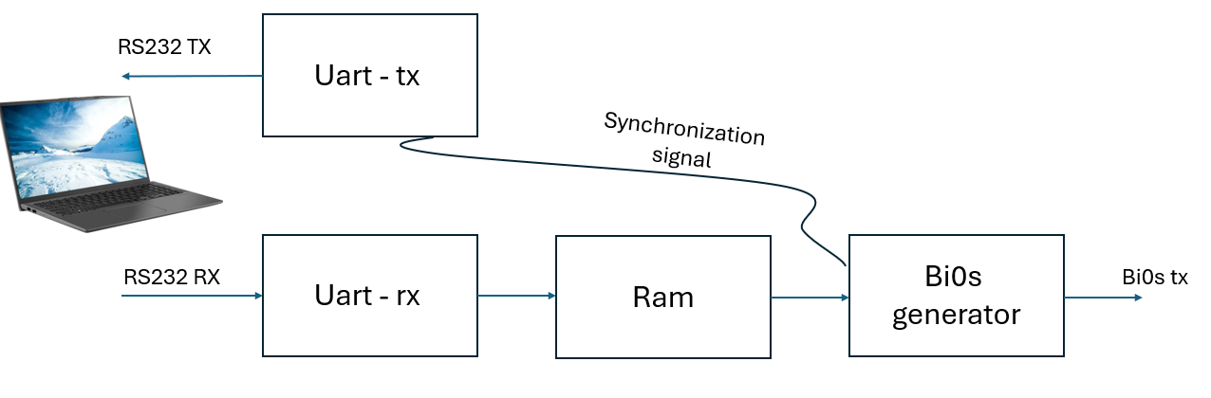
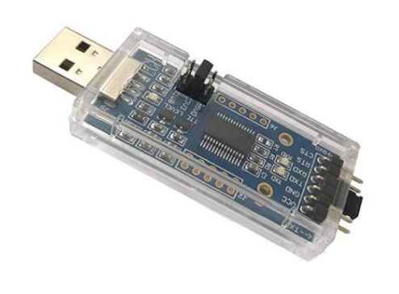
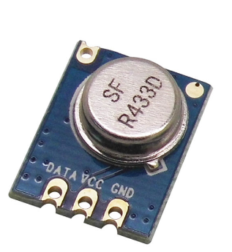
CARD A
Sends a constant via UART communication to the computer
Receives information from the computer and transfer it to RAM
Stores the data received from "Uart_rx" block
Fetch data from the RAM, perform biphase encoding, and wirelessly transmit
Notes:
כעת נדבר על המבנה הפנימי של כרטיס A, הכרטיס בנוי ממספר יחידות.. (). ראשית בעת הפעלת המערכת ה biphase שולח טריגר ל uart-tx שהוא מוכן לקבל נתונים חדשים, אז ה uart-tx
שולח קבוע אל המחשב באמצעות רכיב ממיר usb to ttl לאחר קבלת הקבוע המחשב שולח את הנתונים החדשים אל uart- rx ומעביר אותם לזיכרון RAM ה RAM מאחסן את הנתונים ו מקודד Biphase שולף את הנתונים מקודד אותם ומכין אותם לשליחה למשדר STX 882כדי לשדר אותם באוויר אל CARD B.

Slide 7

UART Communication
How to send the data in UART communication?
An example for UART communication packet:
Notes:
תקשורת ה-UART עובדת כך שמעבירה חבילות של מידע הבנויות מסיבית התחלה ‘0’ כאשר מגיעים לסיבית זאת יודעים שה – 8 ביטים הבאים יהיו ביטי מידע ולאחר מכן 3 ביטיי סיום החבילה של ‘1’ , וכל חבילה מועברת בצורה טורית בעזרת RIGHT SHIFT REGISTER עם ‘1’.
UART זהו בעצם פרוטוקול תקשורת טורי שמאפשר לנו בפרויקט לשדר ולקלוט מידע בין הכרטיס FPGA למחשב. המבנה של חבילות המידע בנוי מסיבית start "0" כדי לדעת שהגיע חבילת מידע חדשה. 8 סיביות מידע ועוד 3 סיביות סיומת בגובה "1" כדי לא ליצור טעות בתעבורת הנתונים מכניסים "1" לוגי כל עליית שעון כך המידע מתקבל בצורה טורית סיבית אחר סיבית. אם היינו מכניסים "0" היה יכול להיות בלבול מול הסיבית ההתחלתית.

Slide 8
RAM
RAM 64 Bytes
0 0 0 0 0 0
0 0 0 0 0 1
0 0 0 0 1 0
.....
0 1 1 1 1 1
Write Operation
Read Operation
UART_RX
BiPhase Generator
1 0 0 0 0 0
1 0 0 0 0 1
1 0 0 0 1 0
.....
1 1 1 1 1 1
Write Operation
Read Operation
Notes:
הרם שלנו מחולק באופן תאורטי ל – 2 חצאים כאשר ה-UART כותב לחצי הראשון וה-BIPHASE קורא מהחצי השני ומשדר את המידע, כאשר מסתיים השידור מה-BIPHASE מתחיל לקרא מהחצי השני של הרם וה-UART כותב לחצי הראשון וכן הלאה.... הביט המודגש הוא הביט שמאבחן בין החצי השני לחצי הראשון של הרם.
מטרת ה RAM בפרויקט היא לאחסן את הנתונים כך שלא יהיה איבוד מידע עקב זה ש UART עובד בתדרHZ 38400 לעומת התדר הנמוך יותר ש Biphase שעובד ב HZ3000.
RAM בנוי מ 64 בתים ומחולק בין 32 בתים ראשונים ו 32 בתים אחרונים. בהתחלה ה RAM כותב את המידע לתוך 32 בתים הראשונים וקורא מ ה32 הבתים האחרונים ואז הפוך כותב ל 32 האחרונים וקורא מ 32 הראשונים. על מנת להבחין בין הכתובות יש סיבית ראשונה toggle שכאשר היא 0 לוגי מדובר על 32 בתים הראשונים ושהיא 1 לוגי מדברת על 32 הבתים האחרונים.
מטרת ה RAM בפרויקט היא לאחסן את הנתונים כך שלא יהיה איבוד מידע עקב זה ש UART עובד בתדרHZ 38400 לעומת התדר הנמוך יותר ש Biphase שעובד ב HZ3000.

Slide 9
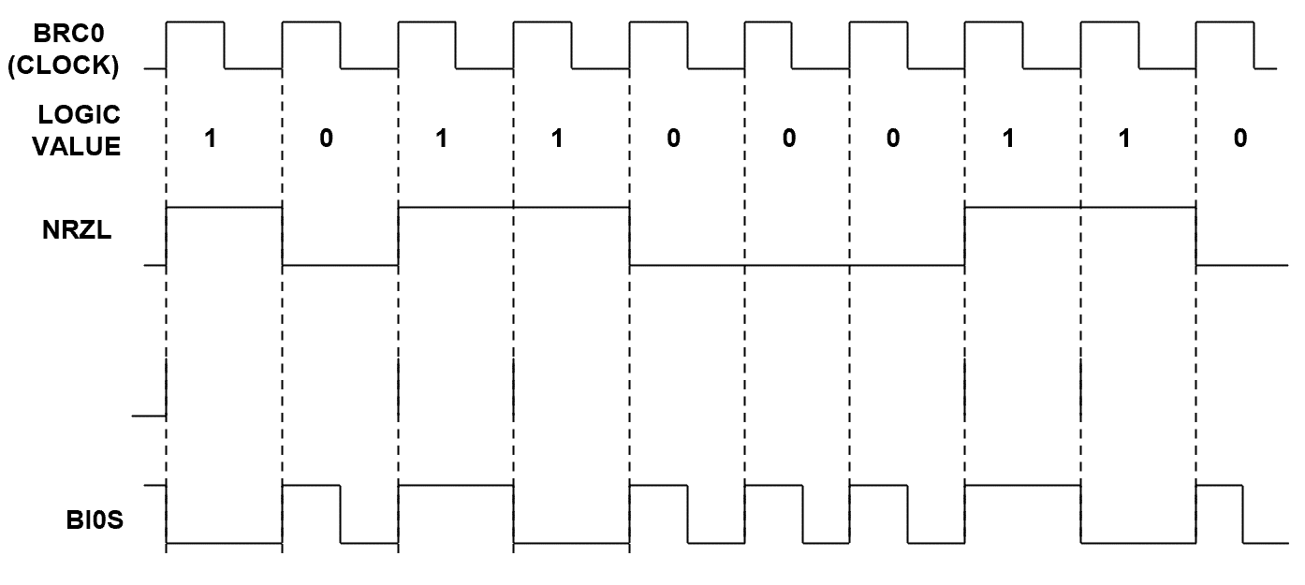
Biphase Generator
How the BiPhase encoding is created?
Notes:
אז איך המקודד biphase עובד? כאשר יש לנו קצה עולה ישנו היפוך באות המקודד וכאשר ישנו קצה יורד ואות המידע הוא 0 לוגי ישנו היפוך. כך נוצר קידוד זה.
באיור הבא מוצג 3 גלים אחד זה clock השני זה נתונים (NRZL) והשלישי זה אות ה biphase כאשר הbiphase זהו האות שמשודר באוויר הממזג בין אות NRZL ו הclock.
כאשר יש ירידת שעון ומגיע 0 לוגי ב nrzl אז יש היפוך באות ה biphase אחרת המידע עובר כרגיל.

Slide 10
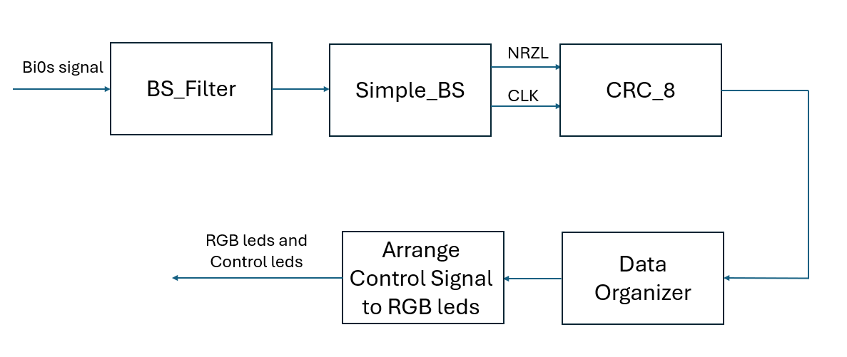
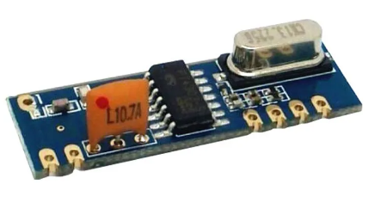
CARD B
Filter the BiPhase signal from the noises added during the broadcast in the air
Produce both transmission clock and decoded data signals
Performing the CRC calculation check
Control RGB LEDs
Data organizer and CRC checker for incoming data streams

Slide 11
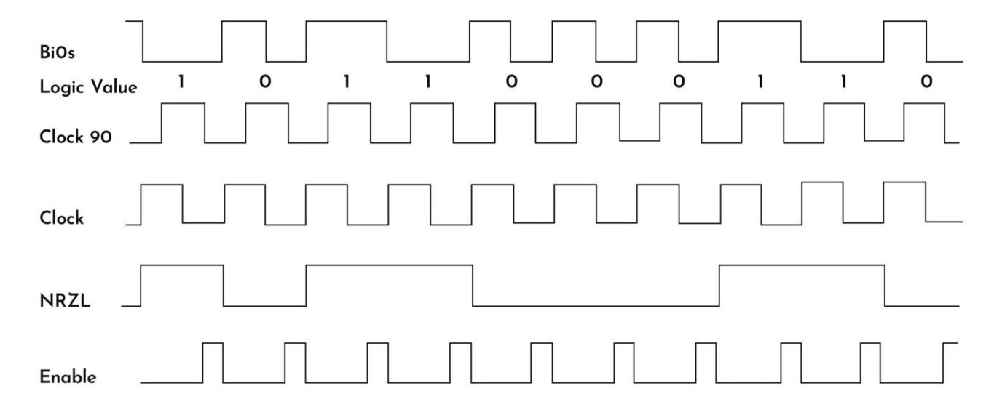
Simple_BS
How the BiPhase decoding operation is created?

Slide 12
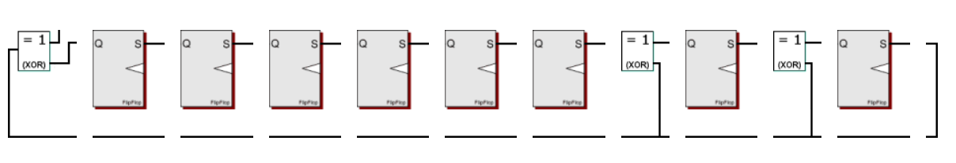
CRC8BIT
An example of CRC-8 RTL algorithm transitional diagram:

Slide 13

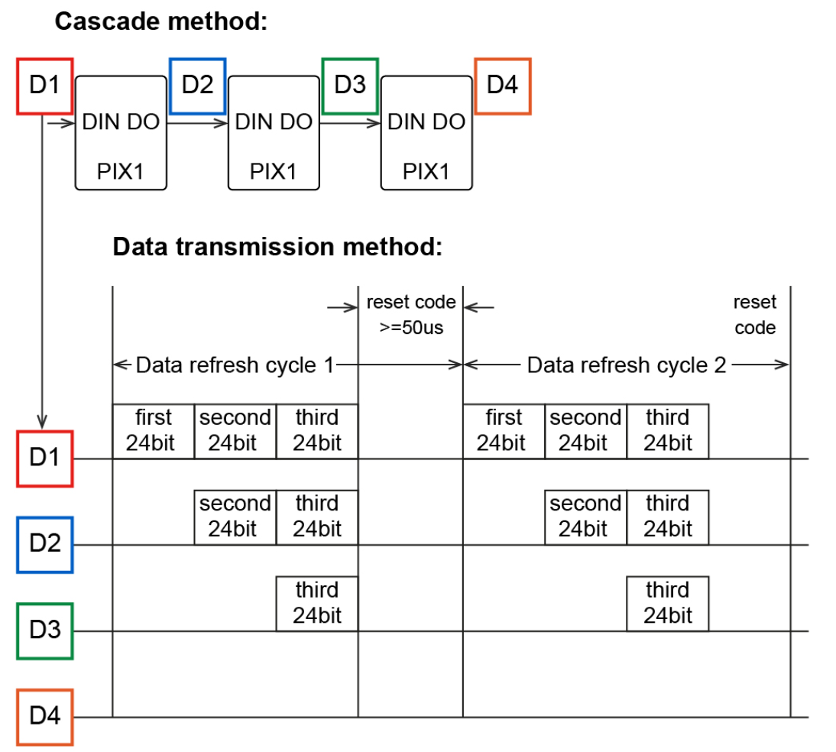
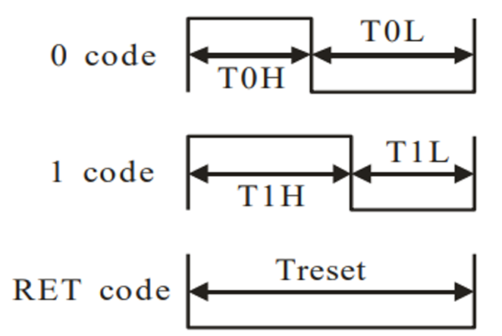
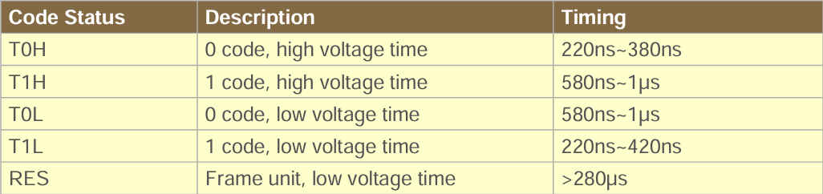
RGB Led
Data Transmission Method
Code Timing
Sequence Chart

Slide 14
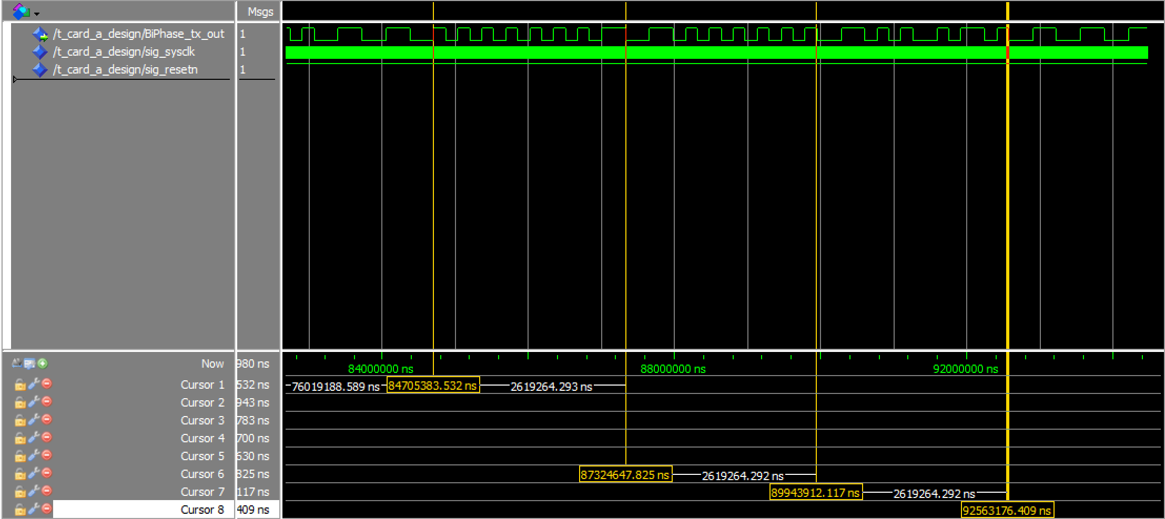
Test simulation: Card A
Using ModelSim simulation we can validate the data transfer pathway in card A and card B
We utilize a code name "Card_A_Design" that connects the 4 blocks: "Uart_tx_Rom", "Uart_rx", "Ram2_X", "BiPhase_tx"
Notes:
מערך הבדיקות בוצע בתוכנת ה-MODELSIM כאשר בדקנו את אות המידע המקודד בקידוד BIPAHSE המשודר מכרטיס א' אל כרטיס ב‘ , כפי שניתן לראות הועבר 7 פעמים 0 ובסוף 1 לוגי שזה מאמת לנו שמידע מועבר נכון לפי המידע שהחלטנו להעביר מראש.
עבור טסט הבדיקות נעזרנו בתוכנת סימולציה מודלסים, באיור לפנינו מוצגת הסימולציה של כל CARD A אשר בודקת את כל 4 הבלוקים בCARD עד שידור המידע
מבלוק Biphase. ניתן לראות בסימולציה שלכל בית מידע שמשודר לקוח 2.61 מילישניות ולפי הסימולציה ניתן לאשר כי הנתונים באמת הגיעו בצורה תקינה ללא שגיאות.

Slide 15
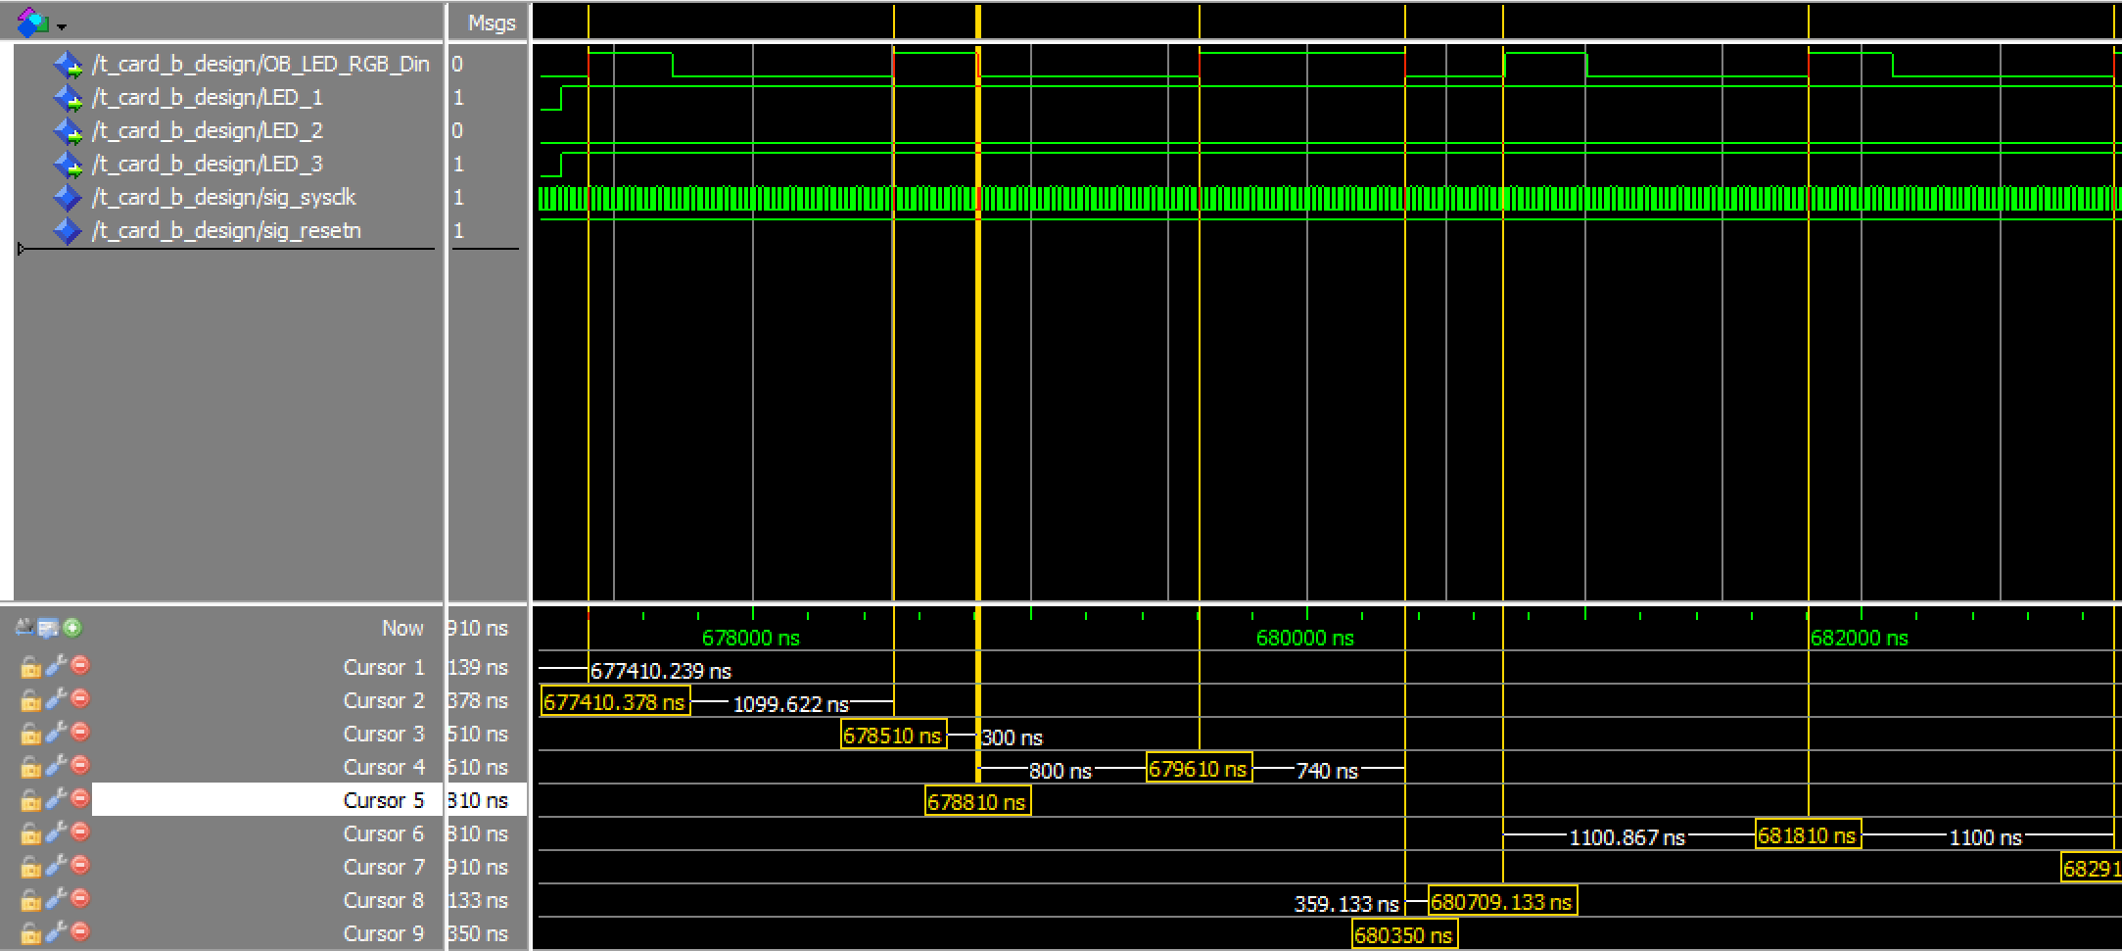
Test simulation: Card B
We utilize a code name "Card_B_Design" that connects the 6 blocks:
"BiPhase_Generator", "BS_Filter", "Simple_BS", "CRC8BIT", "Data_Organizer", "RGB"

Slide 16
Conclusion
We developed a wireless communication system to simulate drone control
Our simulations and tests aligned with both theoretical and actual results.
During tests with low frequencies, we artificially increased them to higher frequencies to shorten run time.
In the final test, the transmission was conducted from 60 meters
In the future, adding an encryption unit will enhance privacy protection

Slide 17
References

Slide 18
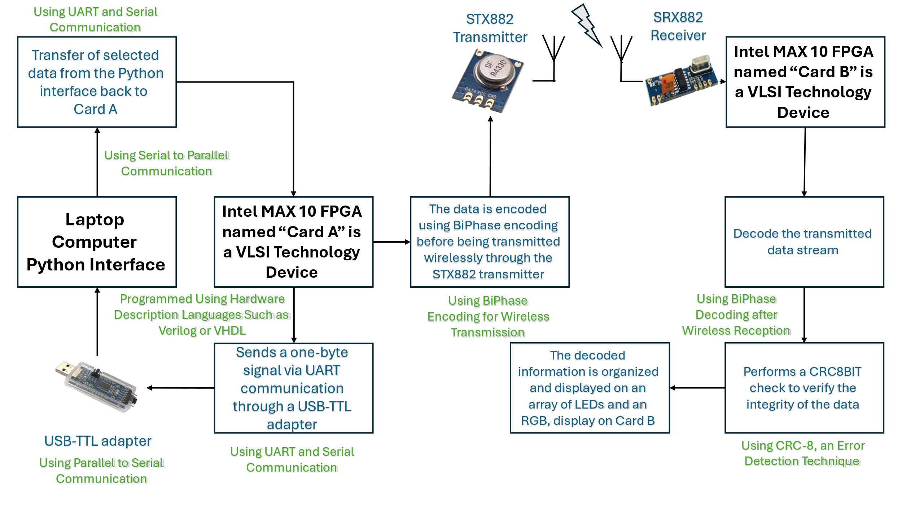
Project Review

Slide 19
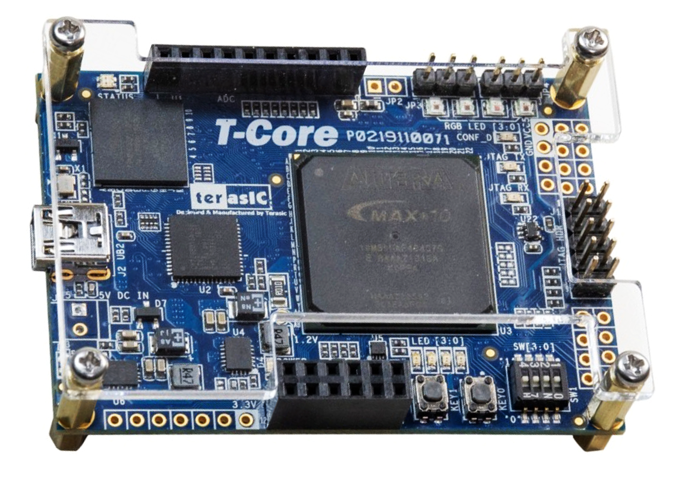
FPGA
Field Programmable Gate Array (FPGA) is a type of digital integrated circuit chip that provides reconfigurable parallel processing capability (VHDL).
Notes:
הפרויקט שלנו בנוי על בסיס טכנולוגית VLSI Very Large-Scale Integration (VLSI) שבעצם זהו מעגל משולב.
FPGA – field programmable gate array או בעברית מערך שערים לתכנות שדה הוא סוג של מעגל משולב המספק יכולת עיבוד מקבילי הניתנת להגדרה מחדש.
ניתן לתכנת אותו באמצעות שפות תיאור חומרה כגון Verilog ו VHDL בפרויקט שלנו נשתמש בשתי כרטיסים של FPGA שאותם נגדיר כ CARD A ו CARD B

